Slide 1


UITGO
GVHD: Lê Văn Tuấn
23521564 - Trần Lê Uyên Thy
23520434 - Nguyễn Trương Ngọc Hân
23520286 - Phạm Thị Kiều Diễm
01

Slide 2






UITGo là hệ thống gọi xe theo kiến trúc microservices
Hỗ trợ: xác thực, quản lý người dùng, đặt chuyến, tìm tài xế real-time
Công nghệ:
Tổng quan hệ thống
02

Slide 3
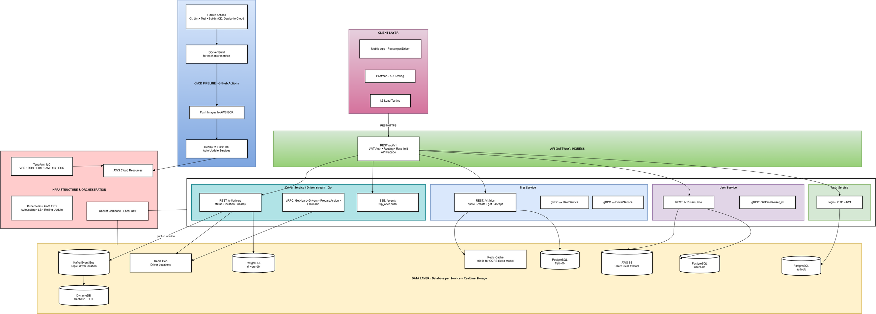
Kiến trúc tổng thể
03

Slide 4
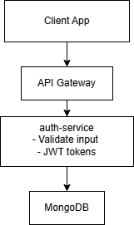
Sơ đồ Luồng Auth
04

Slide 5
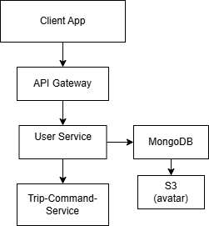
Sơ đồ Luồng User
05

Slide 6
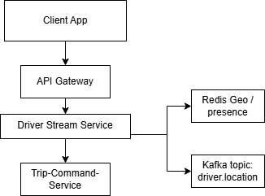
Sơ đồ Luồng Driver
06

Slide 7
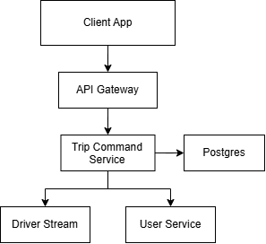
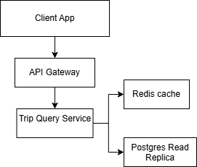
Sơ đồ Luồng Trip
07

Slide 8
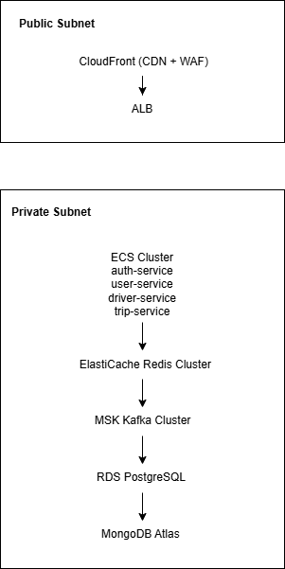
IaC
08

Slide 9
Phân tích Module chuyên sâu:
  Tập trung tối ưu 2 luồng cốt lõi (Đặt chuyến & Cập nhật vị trí) bằng cách áp dụng các pattern tiên tiến:
  CQRS: Tách Write (trip-command) và Read (trip-query) để scale độc lập.
  Redis Geo: Dùng để tìm tài xế gần nhất (GEORADIUS), thay thế truy vấn DB quan hệ.
  Sharding (Region): Chia luồng driver-stream theo HCM/HN để quản lý tải và giảm độ trễ.
  Event Streaming: Kafka làm xương sống cho luồng cập nhật vị trí write-heavy.
  Caching: Redis Cache (TTL 60s) cho các API đọc (GET /trips/:id).
09

Slide 10
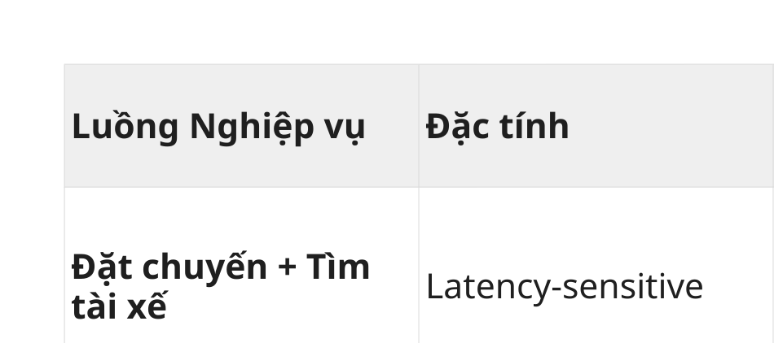
Phân tích Module chuyên sâu:
10

Slide 11





Tổng hợp Các quyết định thiết kế và Trade-off:
11

Slide 12
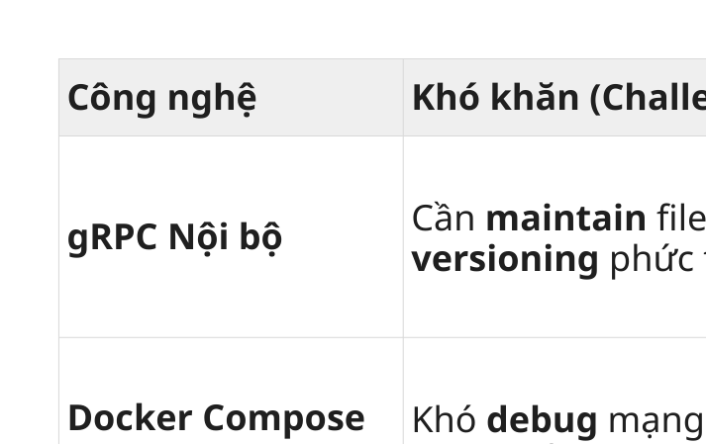
Thách thức & bài học
12

Slide 13
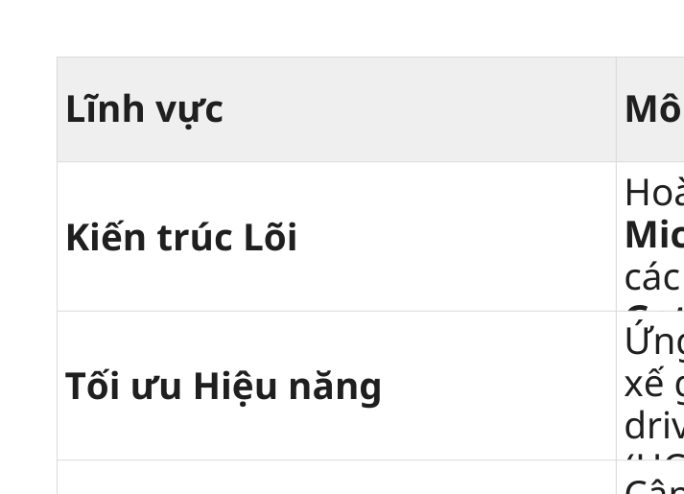
Kết quả
13

Slide 14
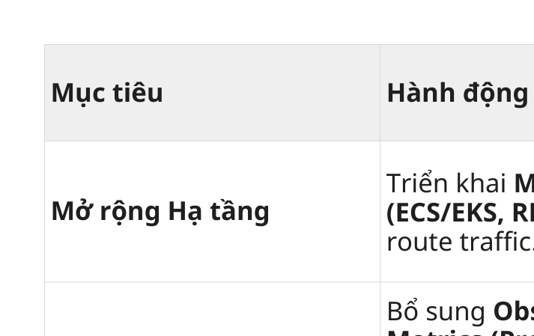
Hướng phát triển
14

Slide 15
Thank
You
15

